Slide 2
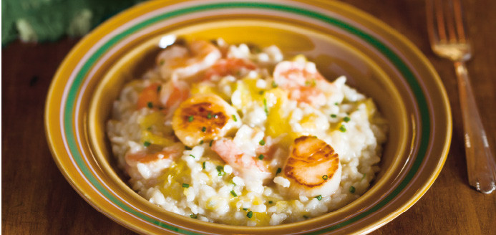
Risotto créole aux fruits de mer

Slide 3
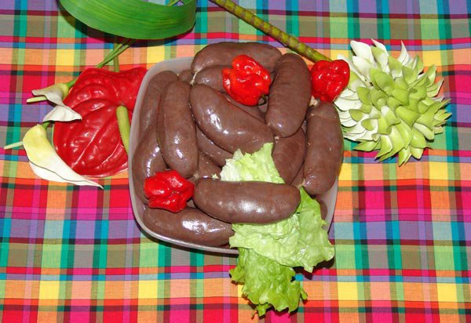
Petite assiette de boudin créole
accras de morue

Slide 4
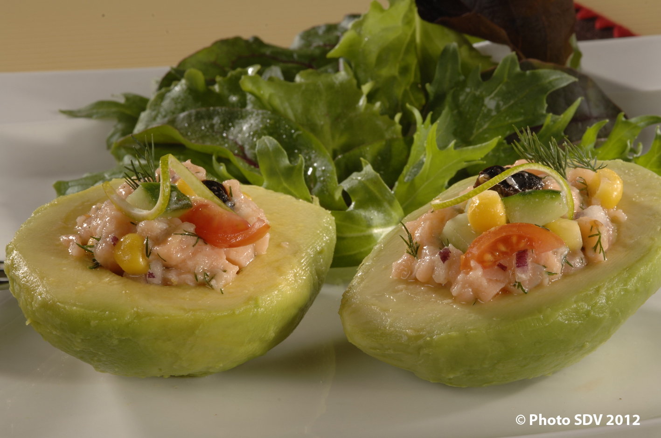
Salade d’avocats et thon

Slide 5
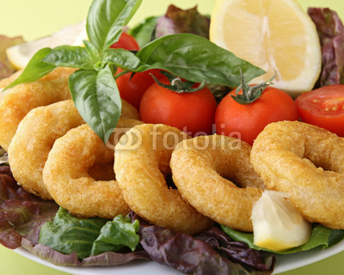
Friture de calamar et crudités de saison

Slide 6
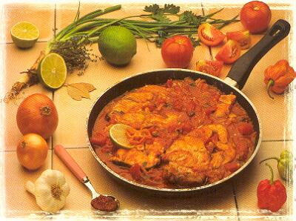
Touffé de requin

Slide 7
Un kg de requin, 500 g de tomates, 2 feuilles de bois d'inde, 2 citrons verts, 1 feuille de laurier, 1 bouquet garni, 3 clous de girofle, 2 gousses d'ail, 1/2 tube de concentré de tomate, 2 piments rouges, 2 piments doux, 3 cl d'huile, 1 oignon, sel et poivre.
Faire une marinade en mélangeant dans un bol le jus de citron, l'ail écrasé, les feuilles de bois d'inde, les clous de girofle, un peu de piment, laurier, sel et poivre. Réserver. Porter une casserole d'eau à ébullition, tremper le requin, gratter pour retirer la peau. Couper en tranches. Laisser mariner 1 h 30. Faire chauffer une cocotte avec 3 cl d'huile, le bouquet garni, le piment doux en retirant les graines, l'oignon et l'ail écrasé. Faire dorer à feu doux pendant quelques mn. Ajouter les tomates écrasées, le concentré de tomate, les tranches de requin. Mouiller avec la marinade sans le piment, déposer un piment rouge, et laisser cuire 20 mn à l'étouffée.

Slide 8
Duo de brochette de boeuf

Slide 9
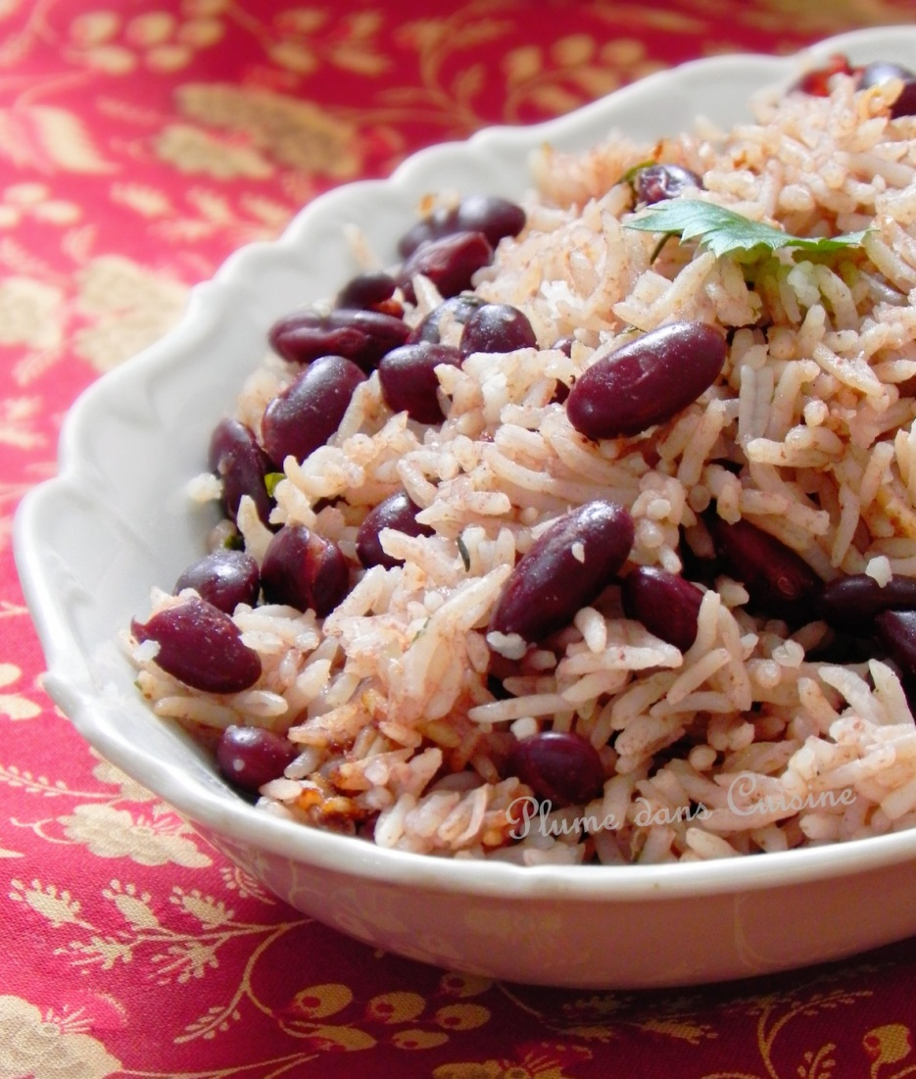
Riz créole aux haricots rouges

Slide 10
Un duo de chocolat

Slide 11
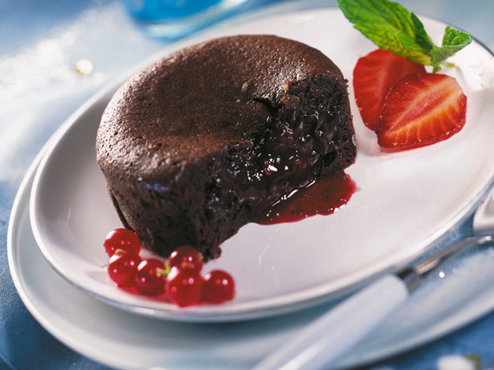
[gâteau] moelleux de fruit de la passion
moelleux au chocolat cœur de fruits rouges

Slide 12
Mousse de patates douces

